Slide 1

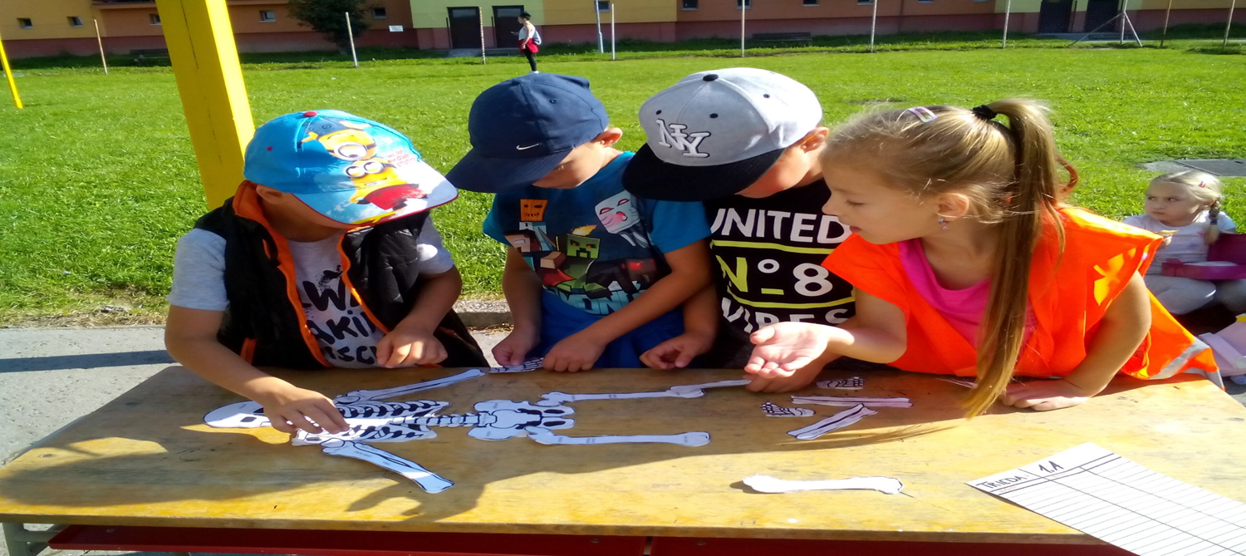
Možnosti uplatnenia aktivizujúcich metód k motivácii žiakov vo výučbe biológie na základnej škole.
Rebeka Segečová

Slide 2
Obsah
Práca ma teoreticko-aplikačný charakter a jej hlavným cieľom je analýza a popis vybraných aktivizujúcich vyučovacích metód a navrhnúť praktické využitie aktivizujúcich metód na hodinách biológie na základných školách.
Motivácia žiakov k aktívnej činnosti
Vyučovacie metódy
Aktivizujúce metódy
Návrh využitia aktivizujúcich metód vo vyučovaní biológie
Odporučanie pre prax

Slide 3
Návrh prípravy na vyučovaciu hodinu
Škola: Základná škola
Ročník: Šiesty
Vzdelávacia oblasť: Človek a príroda
Predmet: Biológia
Tematický celok: Život s človekom a v ľudských sídlach
Téma: Včelárstvo
Kľúčové pojmy: Včelárstvo, spoločný život včiel , zásady chovu včiel
Ciele:
Kognitívne
Žiaci dokážu:
•vymenovať anatomické časti včely,
•vymenovať druhy medu a určiť aký je medzi nimi rozdiel,
•zdôvodniť kde žijú včely,
•vysvetliť proces výroby medu,
•zdôvodniť význam včiel pre našu existenciu,
•porovnať postavenie včiel v úli,

Slide 4
• správne usporiadať kartičky vývoja včely medonosnej podľa postupnosti od vajíčka až po dospelého jedinca,
• správne usporiadať kartičky vznik medu podľa postupnosti od zberu nektáru až po konečný produkt-med.
Afektívne ciele
Žiaci dokážu:
•dodržiavať pravidlá slušnej komunikácie-pozorne počúvať, neprerušovať učiteľa samovoľne, ale zodvihnúť ruku, prihlásiť sa, byť zdvorilý pri konverzácií a neskákať do reči nielen vtedy, keď hovorí učiteľ, ale aj ostatní spolužiaci,
•vypočuť si názor iných,
•povzbudiť spolužiaka.

Slide 5
Psychomotorické ciele
•nakresliť stavbu tela včely medonosnej na základe ukážky samostatne.
Vyučovacie metódy: Motivačný rozhovor, pexeso, výklad, demonštrácia, rozhovor, metóda poprehadzované vety.
Štruktúra vyučovacej hodiny
Organizačná fáza vyučovacej hodiny.
Motivačná fáza vyučovacej hodiny-motivačný rozhovor, pexeso.
Expozičná fáza vyučovacej hodiny-motivačný výklad.
Fixačná fáza-metóda poprehadzované vety.
Diagnostická fáza vyučovacej hodiny- rozhovor.

Slide 6
Závery a odporúčanie pre prax
učiteľ by mal prijať úlohu človeka, ktorý povzbudzuje a dbá na to, aby bol proces osvojovania si poznatkov ľahším,
poznať učebné štýly žiakov, rešpektovať ich, na základe toho voliť aktivity,

Slide 7
umožniť žiakom vyjadriť vlastný názor,
využívať skupinovú formu vyučovania,
opakovať získané vedomosti hravou formou,
vytvárať pozitívnu atmosféru v triede,
využívať modernú techniku a didaktické pomôcky,
nezabúdať na spätnú väzbu žiakov,
zaraďovať aktivizujúce metódy do vyučovacej hodiny -umožňujú deťom pochopiť pravidlá správania sa, akceptovať názor druhého, spolupracovať
rozvíjať tvorivé myslenie, fantáziu, kreativitu

Slide 8
Diskusia
1. Popíšte, ako sa prejavila a zvýšila aktivita žiakov v rámci aplikácie aktivizujúcich metód, ktoré uvádzate v kapitole 3.4, 3.4.1 a 3.4.2?
2. Preformulovanie cieľov a zaradenie cieľov–kognitívne, afektívne, psychomotorické
3. Prosím autorku aby uviedla s akými ťažkosťami sa strela pri projektovaní vyučovacích hodín.

Slide 9
Popíšte, ako sa prejavila a zvýšila aktivita žiakov v rámci aplikácie aktivizujúcich metód, ktoré uvádzate v kapitole 3.4, 3.4.1 a 3.4.2?
Brainstorming
Kooperatívna metóda Lerntempoduet
Creo tabuľky

Slide 10
Preformulovanie cieľov v príprave č. 1
Kognitívne
Žiaci dokážu:
rozvíjať vhodné jazykové zručnosti ako je čítanie s porozumením, počúvanie , používanie odborných názvov v závislosti od témy

Slide 11
3. Prosím autorku aby uviedla s akými ťažkosťami sa strela pri projektovaní vyučovacích hodín.
Učiteľ ako facilitátor edukačného procesu hľadá
odpovede na otázky:
Aké ciele majú žiaci učením dosiahnuť?
Čo budem vyučovať?
Ako získam žiakov pre učenie, ako udržím ich pozornosť, aktivitu?
Ako budem vyučovať?
Ako zorganizujem vyučovaciu jednotku, na aké časové úseky ju rozvrhnem?
Pomocou čoho budem vyučovať?
Ako zistím, či vyučujem tak, ako som si naplánoval, či sa žiaci naozaj učia a čo som ich naučil? (Turek, 2010)

Slide 12
Ďakujem za pozornosť

